Slide 1

ING102 - Ingeniørfaglig yrkesutøvelse og arbeidsmetoder
Javascript og XML
Forelesning 4

Slide 2
AGENDA – Eksempler med Javascript og XML
Javascript
XML

Slide 3
DEL 1: Fra Wikipedia - Javascript
JavaScript er et skriptspråk som er best kjent for å tilføre dynamiske elementer til nettsider.
Sammen med øvrig innhold på nettsiden (hovedsakelig HTML) sendes det kode (innenfor <script>), som kjøres lokalt i nettleseren, automatisk eller som reaksjon på brukervalg på siden – f.eks museklikk.
Vanlige bruksområder er å bytte ut, fjerne eller legge inn tekst avhengig av hvor på siden du klikker samt å lese inn data.
ENKELT FORTALT – JAVASCRIPT ER INSTRUKSJONER TIL NETTLESEREN

Slide 4
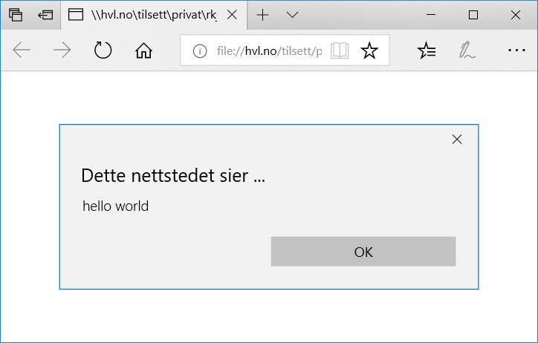
Script_Very_Simple - Enklest mulig eksempel - inline
<html>
<body onmousedown="alert('hello world')">
</body>
</html>

Slide 5
Litt om JavaScript
Javascript er ikke typet språk. Ligner (naturligvis) litt på Java
En javascript variabel kan gis en verdi fra en hvilken som helst datatype .
var xhttp = new XMLHttpRequest();
var x = 1;
var y = "Hei på deg";
Verdien type en variabel kan endre seg under utførelsen av et program og Javascript tar vare på den automatisk.

Slide 6
HTML <script> taggen
Definisjon og bruk
<Script> taggen brukes til å definere en klient-side script, for eksempel et Javascript.
<Script> elementet inneholder enten skript kode, eller den peker til en
ekstern skriptfil gjennom src attributt.

Slide 7
Script_Simple Med <script> taggen
<html>
<head>
<script>
function test()
{
alert('hello world')
}
</script>
</head>
<body onmousedown="test()">
<h1>Press mouse down</h1>
</body>
</html>

Slide 8
HTML <INPUT> elementet
Denne brukes for innlesing av informasjon.
Svært nyttig også for å aktivere et java script.

Slide 9
<html>
<head>
<script>
alert("One");
function Four()
{ alert("Four");}
</script>
</head>
<body>
<script>
alert("Two");
</script>
<h1>"Script Order Test"</h1>
<script>
alert("Three");
</script>
<input type="button" value="Press Me" onclick="Four()" /> <br />
</body>
</html>

Slide 10
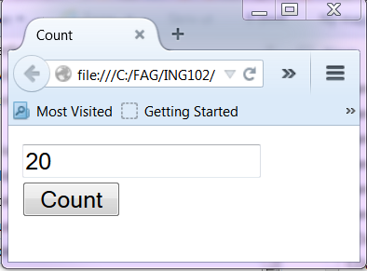
<!DOCTYPE html>
<html>
<head>
<title>Count</title>
<script>
function Count()
{
document.getElementById("value1").value++;
}
</script>
</head>
<body style="font-size:larger">
<input type="text" id="value1" name="value1" value="1" /> <br />
<input type="button" value="Count" onclick="Count()" /> <br />
</body>
</html>
Count - Simplest Java Example

Slide 11
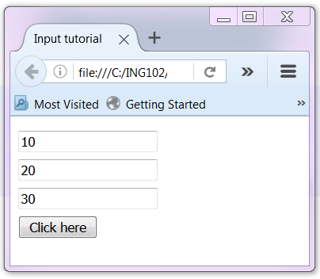
<html>
<head>
<style> div,input {font-size:30px;} </style>
<title>Simple Calculator</title>
<script>
function addNumbers() {
var x = document.getElementById("x");
var y = document.getElementById("y");
var sum = document.getElementById("sum");
sum.value = parseInt( x.value) + parseInt( y.value ); }
</script>
</head>
<body >
<div style="font-size:30px">Calculator</div>
<input type="text" id="x" value="10" /> <br/>
<input type="text" id="y" value="20" /> <br/>
<input type="text" id="sum" /> <br/>
<input type="button" name="Add" value="Add Numbers" onclick="addNumbers()" />
</body>
</html>
Sum - legge sammen to tall

Slide 12
document objektet
Når et HTML-dokument er lest inn i en nettleser ligger det i dokument variabelen .
En kan hente ut / endre HTML objektet via document.
Eksempel – henter innhold av et element via id.
var x = document.getElementById("x").value;

Slide 13
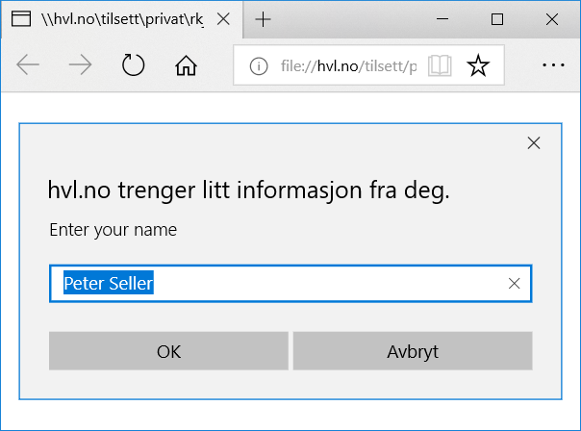
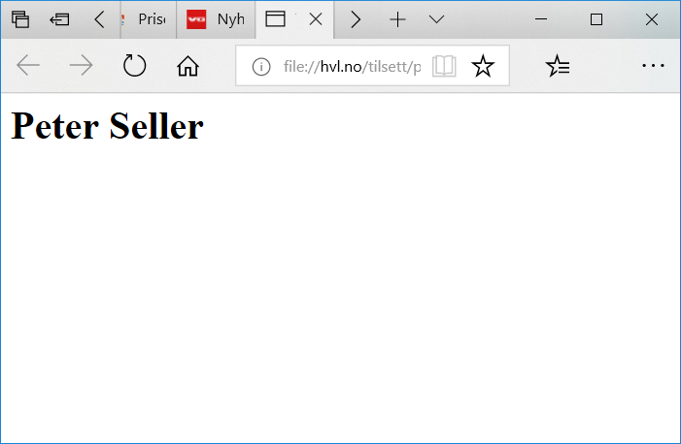
<html> <head> <script> function test() { var x = prompt("Enter your name", "Peter Seller"); document.getElementById("n").innerHTML = x; } </script> </head> <body onmousedown="test()"> <h1 id="n"></h1> </body> </html>

Slide 14
DEL 2 - Intro til XML
XML (Extensible Markup Language) er et universelt og utvidbart markeringsspråk.
HTML handler om GUI, det visuelle – XML omhandler data.
XML er et format for deling av data særlig over internett.
XML er strukturert / hierarkisk måte.
Spesifikasjonen av XML, som gis ut av W3C, fastsetter et metaspråk som andre språk kan defineres ut fra

Slide 15
Oppbygging et XML dokument
Den første linjen XML deklarasjonen skal alltid være med.
encoding = tegnsettet. (Du kan glemme dette i faget ING102.)
<?xml version="1.0" encoding="utf-8"?>
<bands>
<band>
<name>Planet X</name>
<category>Metal Jazz</category>
</band>
</bands>
Den neste linjen definerer rot elementet. Alle child elementer må ligge under denne
De nest linjene er child elementer som igjen kan ha child elementer

Slide 16
<?xml version="1.0" encoding="utf-8"?>
<bands>
<band>
<name>Planet X</name>
<category>Metal Jazz</category>
</band>
<band>
<name>Rush</name>
<category>Prog Metal</category>
<members>
<member>Geddy Lee</member>
<member>Alex Lifeson</member>
<member>Neal Peart</member>
</members>
</band>
<band>
<name>Vektor</name>
<category>Prog/Speed Metal</category>
</band>
</bands>
EX1: ET LITE XML DOKUMENT

Slide 17
Hvordan bruke XML ?
XML kan brukes til å lese data inn i HTML- dokumenter
XML passer godt sammen med objekt tre i programmeringsspråk som Java / C++ / C#

Slide 18
Forskjellen mellom XML og HTML
XML er designet til å lagre data
HTML / CSS er designet for å vise data
HTML handler om å vise informasjon XML lagre informasjon
XML ikke bruker forhåndsdefinerte tagger
HTML arbeider med definerte tagger som <p>, <h1>, <table>, etc.

Slide 19
XMLHttpRequest objektet
Alle moderne nettlesere støtter XMLHttpRequest-objektet. XMLHttpRequest-objektet brukes til å utveksle data med servere på ulike måter både synkront (her) og asynkront.

Slide 20
Tilslutt litt komplisert :=)

Slide 21
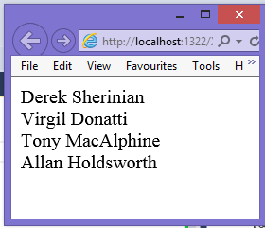
<script>
// Get the XML document
var Connect = new XMLHttpRequest();
Connect.open("GET", "XMLFile1.xml", false);
Connect.send(null);
// Place the response in an XML document var
var docX = Connect.responseXML;
var e = docX.getElementsByTagName("member");
// Get all the member elements and write the
// contents of the name tag
for (i = 0; i < e.length; i++) {
document.write(e[i].textContent+"<br>");
}
</script>
<?xml version="1.0" encoding="utf-8"?>
<band>
<name>Planet X</name>
<member>
Derek Sherinian
</member>
<member>
Virgil Donatti
</member>
<member>
Tony MacAlphine
</member>
<member>
Allan Holdsworth
</member>
</band>
XmlRead1; Lese inn XML fra fil

Slide 22
Document objektet i Java Script
Som nevnt er document variabelen er rett og slett selve HTML dokumentet. Ved å skrive document.write(…. så skriver en direkte på det opplastede HTML documentet.

Slide 23
1) Først må XML filen åpnes. Dette gjøres ved å open() kallet deretter lese filen (XMLFile1.xml) inn i Connect objektet via send()
<script>
// Get the XML document
var Connect = new XMLHttpRequest();
Connect.open("GET", "XMLFile1.xml", false);
Connect.send(null)
// Place the response in an XML document
var docX = Connect.responseXML;
var e = docX.getElementsByTagName("member");
// Get all the member elements and write the
// contents of the name tag
for (i = 0; i < e.length; i++) {
document.write(e[i].textContent+"<br>");
}
</script>
2) Deretter opprettes et (DOM) objekt (docX) som representerer XML treet. Dette er bare et objekt som inneholder hele XML dokumentet
Variabelen e innehoder en liste med NODER hvis verdi kan hentes ut.
XmlRead1

Slide 24
TableEx1
<html>
<div style="font-size:25px">
<p>"Table example"</p>
<table border='1' style='color:red'>
<tr><td>Per</td><td>400000</td></tr>
<tr><td>Ola</td><td>500000</td></tr>
<tr><td>Kari</td><td>700000</td></tr>
</table>
</div>
</html>

Slide 25
TableEx2: Lage en tabell via document objektet
head>
<script>
// Simple Javascript code
document.write("<h1>Table Example</h1>")
document.write("<table border='1' style='color:red;font-size:35px'>");
document.write("<tr><td>Per</td><td>400000</td></tr>");
document.write("<tr><td>Ola</td><td>500000</td></tr>");
document.write("<tr><td>Kari</td><td>700000</td></tr>");
document.write("</table>")
</script>
</head>
<body>
</body>

Slide 26
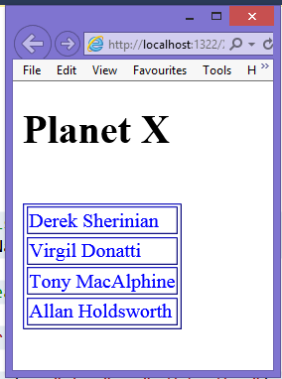
XmlRead2
<?xml version="1.0" encoding="utf-8"?>
<band>
<name>Planet X</name>
<member>
Derek Sherinian
</member>
<member>
Virgil Donatti
</member>
<member>
Tony MacAlphine
</member>
<member>
Allan Holdsworth
</member>
</band>
<script>
// Get the XML document
var Connect = new XMLHttpRequest();
Connect.open("GET", "XMLFile1.xml", false);
Connect.send(null)
// Place the response in an XML document
var docX = Connect.responseXML;
// Get the first <name> element content and display in <h1> style
document.writeln("<h1>" + docX.getElementsByTagName("name")[0].textContent + "</h1>");
// Get all the member element contents and create a table dynamically
var e = docX.getElementsByTagName("member");
document.write("<table border='1' style='color:blue'>");
for (i = 0; i < e.length; i++) {
document.writeln("<tr><td>" + e[i].textContent + "</td></tr>");
}
document.write("</table>")
</script>

